Slide 1


“Exportando desde la sierra y la selva rural: expandiendo los mercados para la reducción de la pobreza. La experiencia del Proyecto de Reducción y Alivio a la Pobreza”
José Iturrios P.
Taller BID-FOMIN
“Clúster Comercio e Inversión Internacionales”
Cartagena, Colombia
6 y 7 Dic. 2007
Cartagena , 07 de Diciembre 2007
Premio Creatividad Empresarial 2002

Slide 2

1. ¿Qué es el Proyecto PRA?
Proyecto de Reducción y Alivio a la Pobreza, Proyecto PRA
OBJETIVO :
Contribuir a la reducción de la pobreza a través de la generación de ingresos y empleos sostenibles

Slide 3
2. Enfoque del Proyecto PRA
Pobreza es producto, fundamentalmente, del aislamiento de los mercados
Limitaciones para el desarrollo de los mercados en la sierra y selva rural :
    ausencia de bienes públicos: carreteras, agua, energía, comunicación
    alto costo de la información para establecer negocios
    derechos de propiedad poco claros
    “altos costos de transacción”
    ausencia de empresarialidad

Slide 4
A partir de productos con demanda se busca generar negocios y atraer la inversión privada
2. Enfoque del Proyecto PRA
La Demanda jala la Oferta
Direccion Física
DEMANDA
OFERTA
INVERSION
PRIVADA
Direccion Programática
Producir lo que se vende

Slide 5
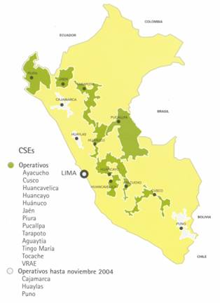
3. ¿ Dónde trabajamos?
CORREDORES ECONOMICOS DONDE TRABAJA EL PROYECTO PRA
Notes:
El Proyecto de Reduccion y Alivio a la Pobreza (PRA), guía sus acciones basándose en el concepto de que el motor del desarrollo económico es la demanda concreta de mercado y que ésta impulsa a los agentes económicos a cumplir con los requisitos de calidad y cantidad del producto que exige el mercado.

Slide 6
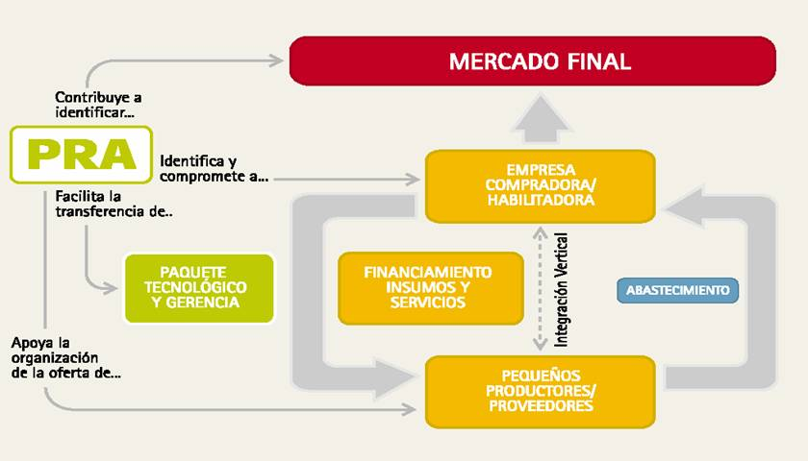
Facilitación de Negocios
4. ¿ Cómo trabajamos?

Slide 7
Los Centros de Servicios Económicos
1. Facilitar Información al Sector Privado :
Mercado y proveedores, “cerrar el trato”, construir confianza entre los agentes económicos
2. Asistencia Técnica : calidad, productividad y aumentar competitividad
3. Apoyar Organización de la Oferta Local: lograr volumen

Slide 8
Características Operativas
de los CSE
Contrato por resultados : presupuesto vs. metas de ventas, empleos e inversiones.
Perfil del gestor de negocios : sector privado; cartera de clientes y contactos.
Pago de incentivos por resultados.
Guía beneficio/costo en AT : 5 a 1, (PRA= 6.6)
Se apoyan negocios no sectores.
Se trabaja con clientes y planes de negocio por clientes, no sectores.
Monitoreo de sólo 3 indicadores (V, E, I) , monitoreo como instrumento gerencial

Slide 9
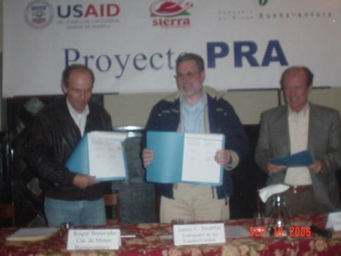
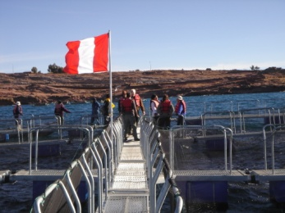

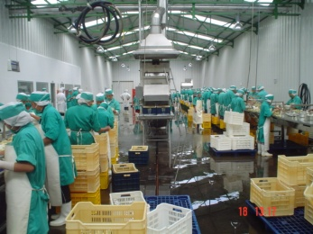
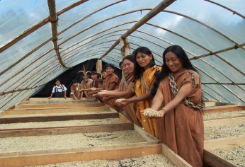
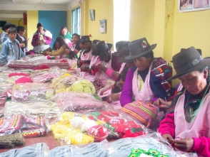
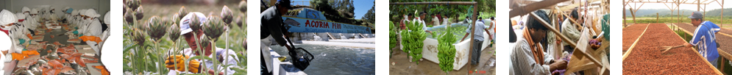




Proyecto PRA: hacemos que los mercados y la inversión privada trabajen para los pobres
Facilitando que las empresas privadas inviertan y hagan negocios con impacto social en el interior del país
Compartiendo con el Estado y la empresa privada el esfuerzo por el desarrollo de los más pobres
Logros del Proyecto PRA entre el año 2000 y Sept. 2007
47,700 pequeños productores
articulados a cadenas de negocios
220 empresas
clientes
US $ 96’000,000
en exportaciones
Organizando la oferta y ayudando a la transferencia del paquete tecnológico que permita alcanzar, a pequeños y medianos productores, la calidad que pide el mercado
65,700 nuevos
empleos generados
US $ 211’400,000
en nuevas ventas
Una Alianza entre USAID/PERU, Sierra Exportadora, Cia. Minera Antamina y Cia. de Minas Buenaventura para la Reducción y el Alivio de la Pobreza

Slide 10
Exportaciones por zona de origen en clientes PRA

Slide 11
Exportaciones por producto, acumulado al 2007

Slide 12
Ventas Totales vs. Exportaciones por CSE

Slide 13
Principales Clientes PRA-Exportaciones

Slide 14
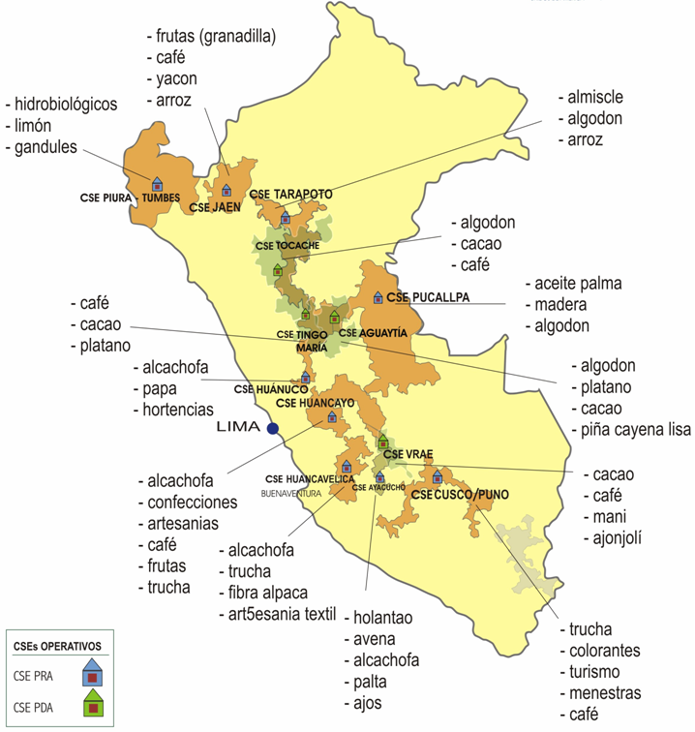

PRA : NEGOCIOS EN MARCHA

Slide 15
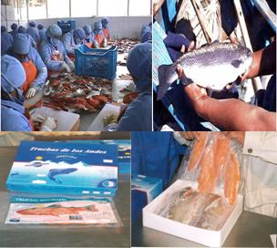
TRUCHAS – CSEs Huancayo/Puno/
Huancavelica
USA, EUROPA
Ventas:
$5.8 mill
Función PRA : identificación de pequeños proveedores para Piscifactoría Los Andes
Consultoría para instalación de jaulas en Puno
Diseño de logística
Piscifactoría
Los Andes
Mercado Final
Asistencia Técnica : organización de la producción; mejoramiento técnicas de eviscerado y fileteado
Insumos
PRA: PROMUEVE
ARTICULACION
Medianos/Grandes
Potenciales
Compradores
Oxapampa :
California Garden
(280 TM)
Huancavelica :
Sumac Challwa, Acoria,
Palca, Ocopa
( 200 TM)
Puno:
River Fish, JM Hnos,
Los Angeles
(200 TM)
PEQUEÑOS
PRODUCTORES

Slide 16
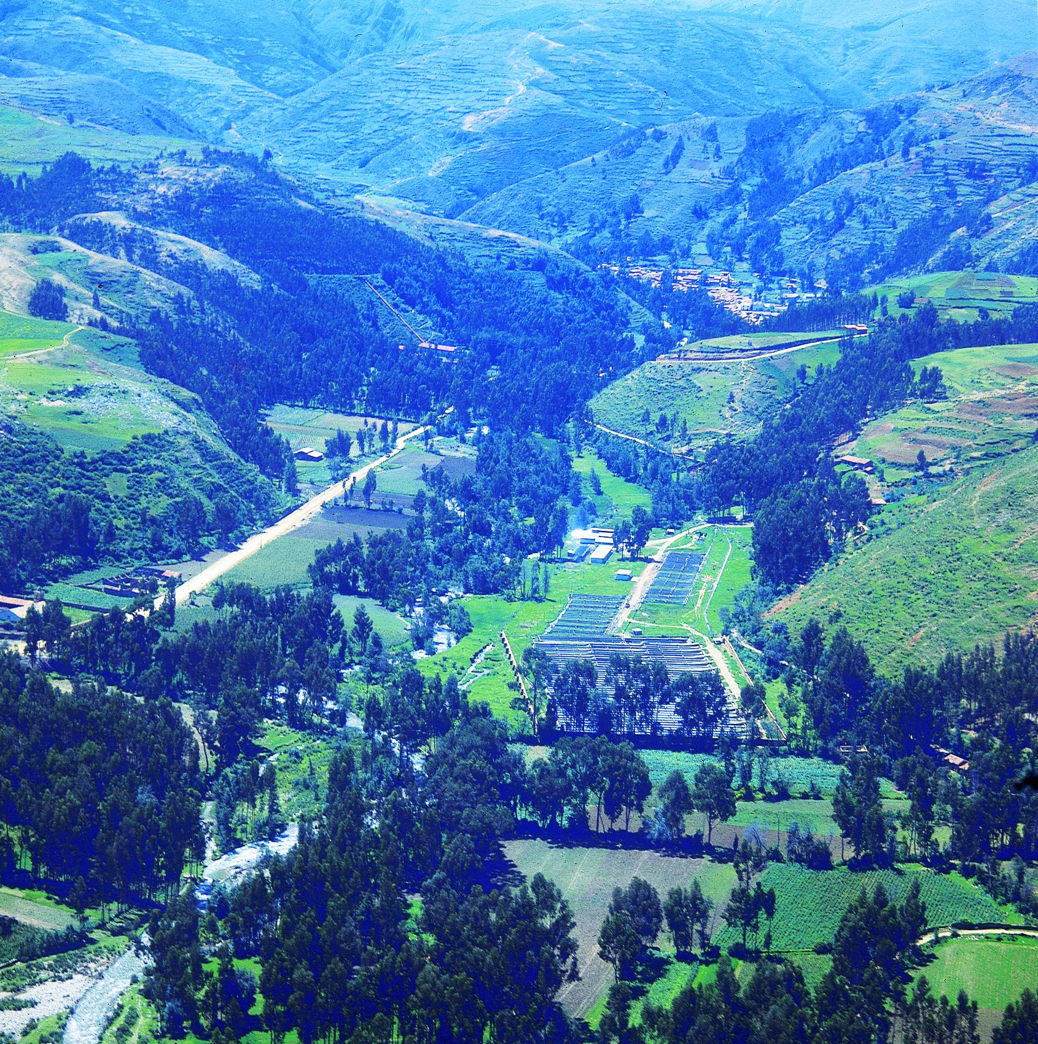
TRUCHA : JAULAS FLOTANTES EN PUNO – RIVER FISH
TRUCHA : PISCIFACTORIA LOS ANDES – PUNO

Slide 17
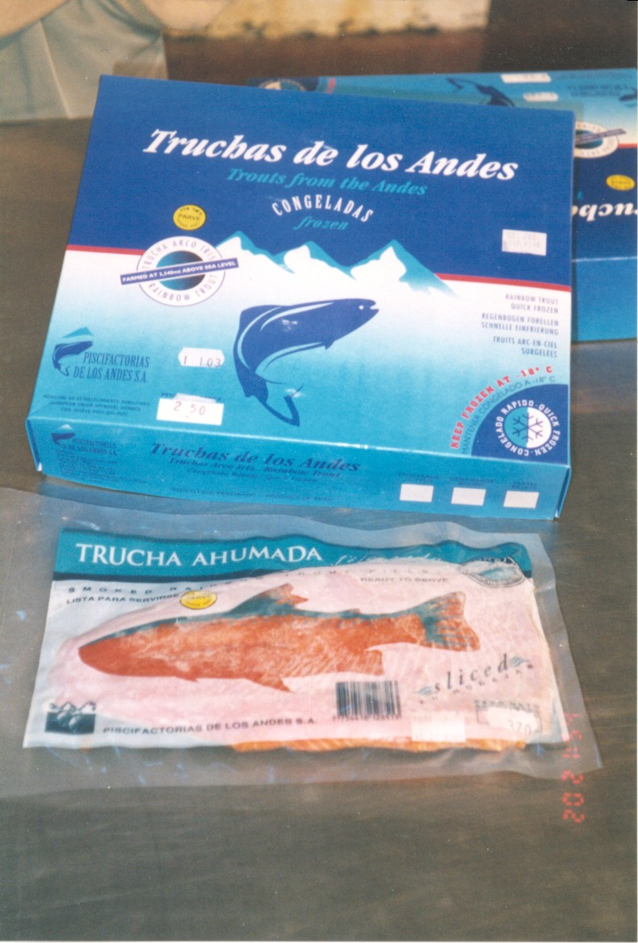
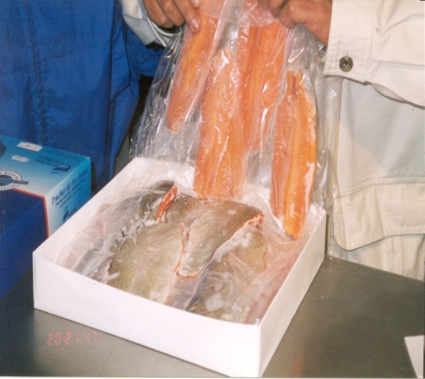
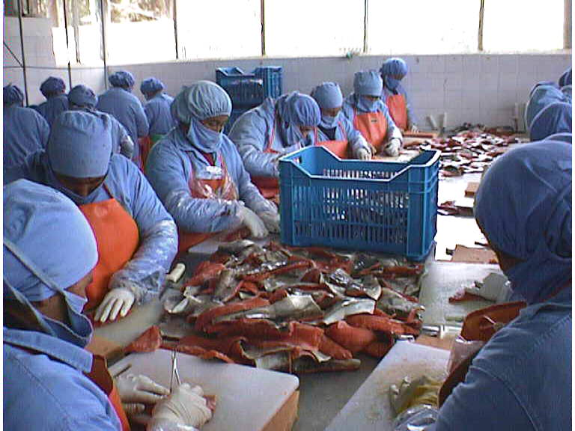
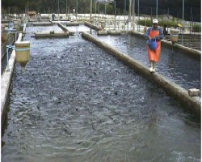
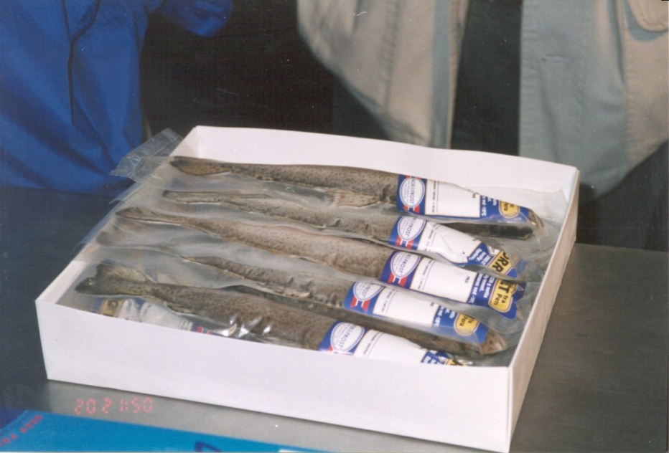
TRUCHAS : HUANCAYO-PUNO-
HUANCAVELICA-OXAPAMPA

Slide 18
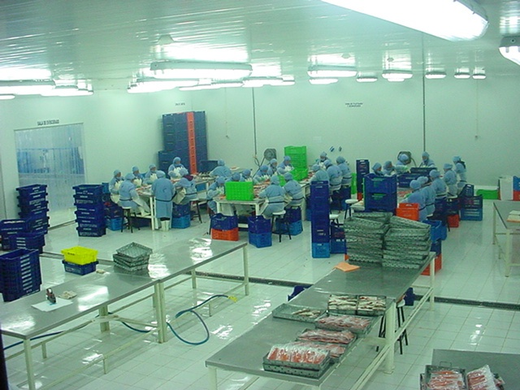
TRUCHA : JAULAS FLOTANTES EN PUNO – RIVER FISH
TRUCHA : PISCIFACTORIA LOS ANDES – PUNO

Slide 19
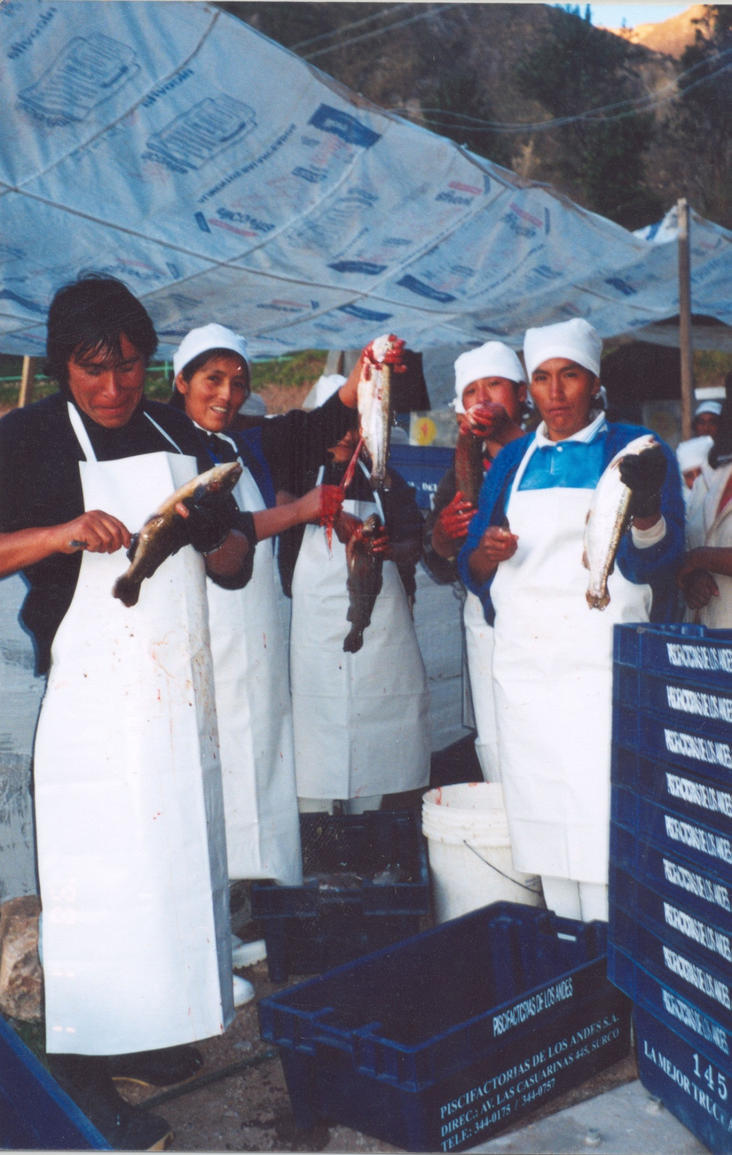
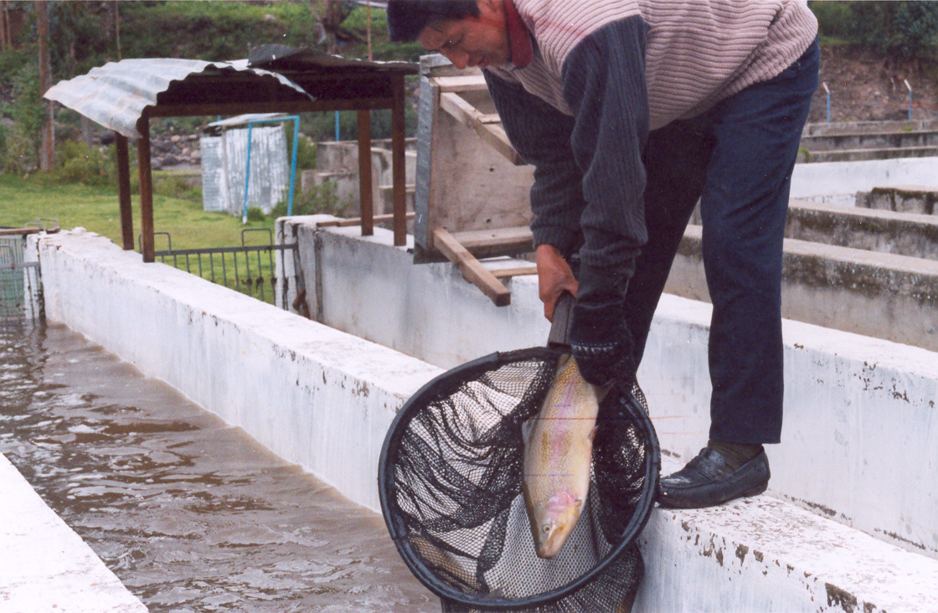
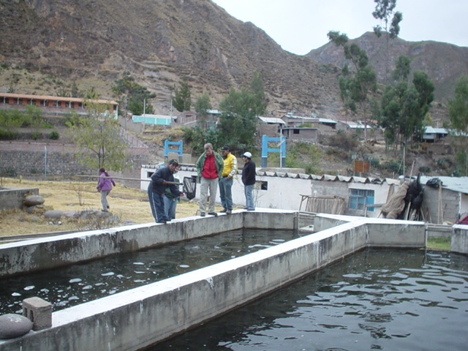
PISCIGRANJA LIRCAY-SUMAC CHALLWA - HUANCAVELICA

Slide 20
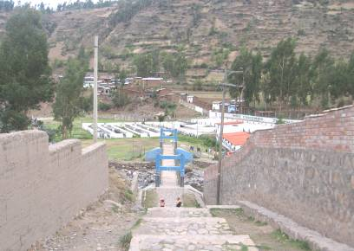
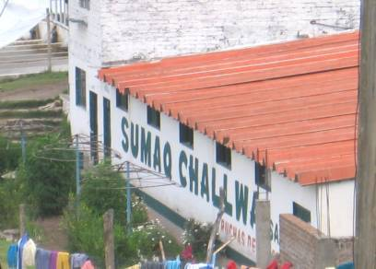
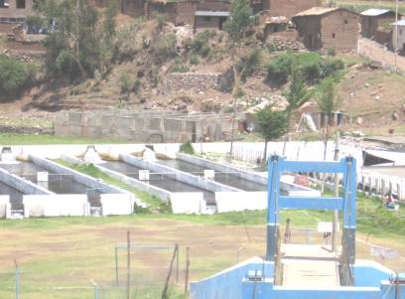
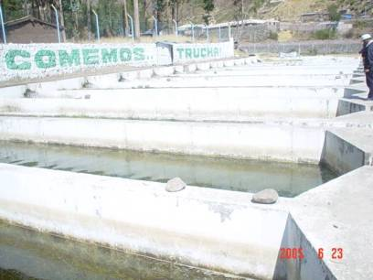
PISCIGRANJA LIRCAY-SUMAC CHALLWA - HUANCAVELICA

Slide 21
TRUCHA : JAULAS FLOTANTES EN PUNO – RIVER FISH

Slide 23
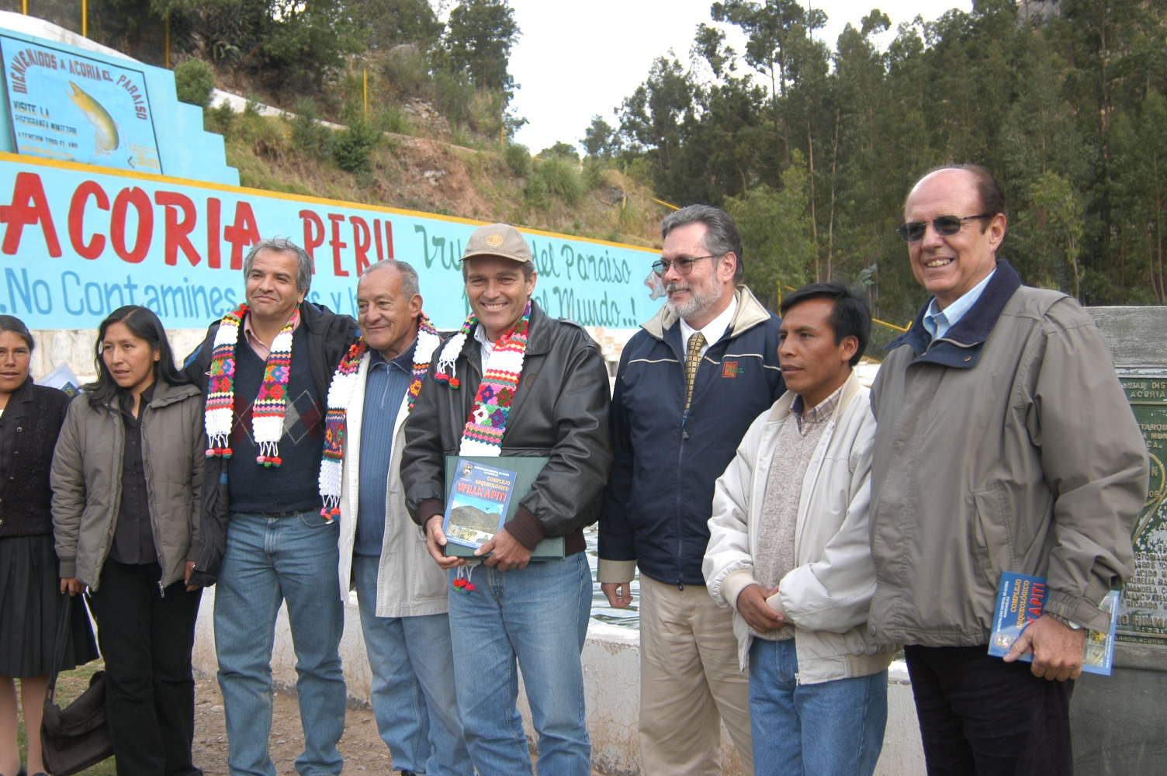

Slide 24
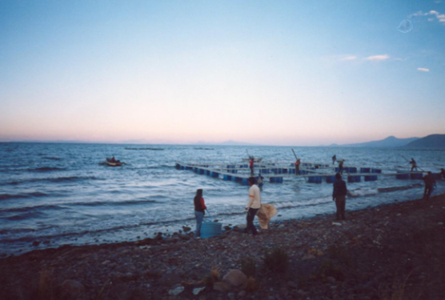
TRUCHA : JAULAS FLOTANTES EN PUNO – RIVER FISH

Slide 25

TRUCHA : JAULAS FLOTANTES EN PUNO – RIVER FISH
TRUCHA : PISCIFACTORIA LOS ANDES – PUNO

Slide 26
TRUCHA : PISCIFACTORIA LOS ANDES – PUNO

Slide 27
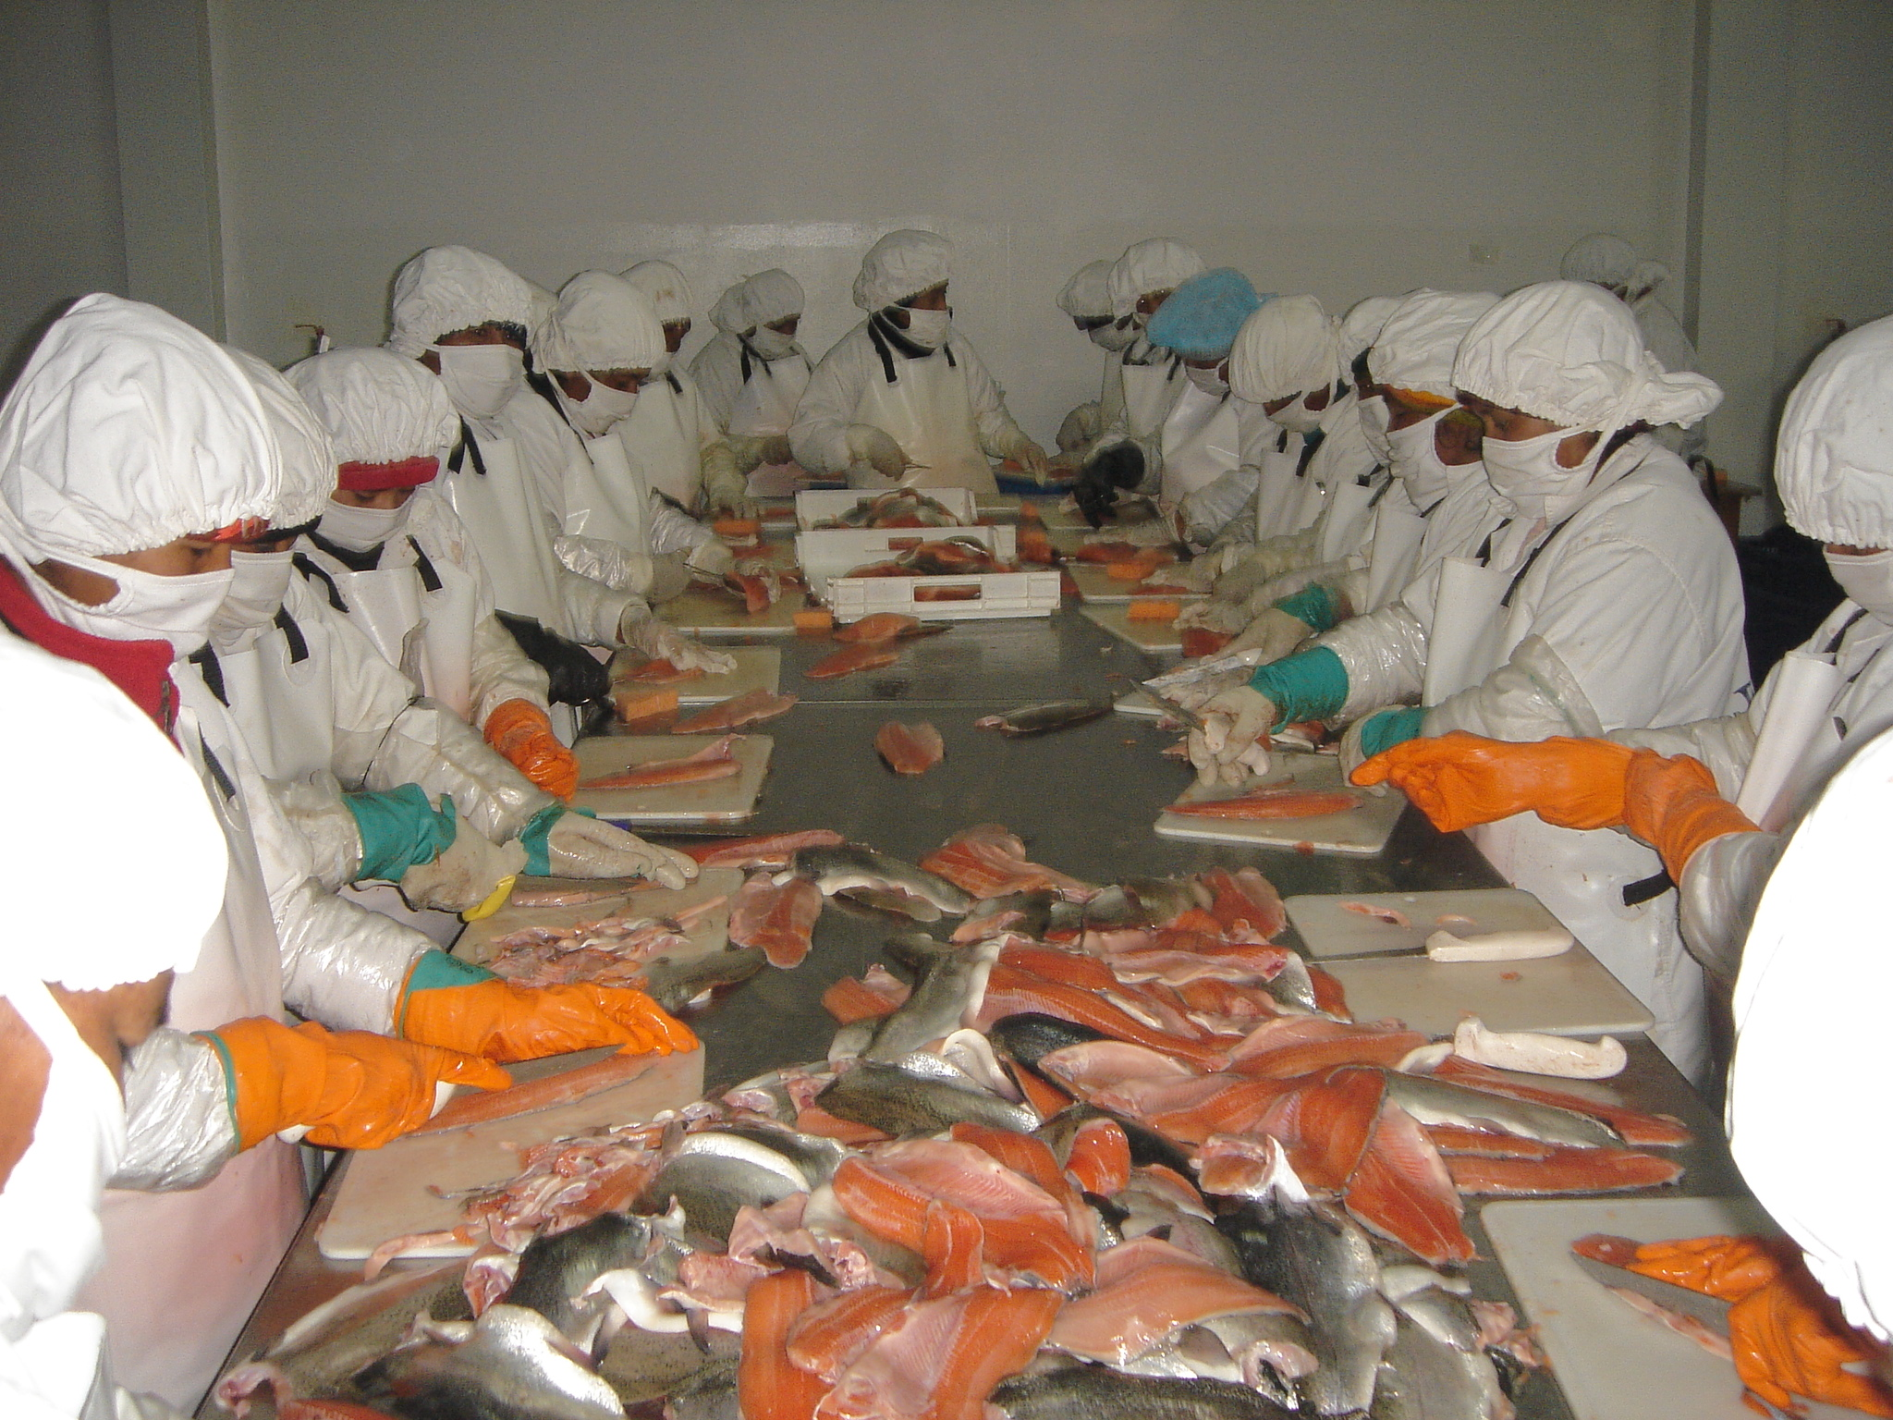
TRUCHA : JAULAS FLOTANTES EN PUNO – RIVER FISH
TRUCHA : PISCIFACTORIA LOS ANDES – PUNO

Slide 28

Alcachofa con y sin espinas – CSE Huancayo/ Ancash /Huancavelica
Ayacucho/Cusco
USA, EUROPA
Agromantaro
TALSA, Nutreína, Virú,
Danper, Alsur
Ventas:
US $ 4.5 MM
ROL DEL PRA:
Identificación compradores
Construir el “deal” entre las partes
Asistencia técnica en campo
Alianzas :
FONCODES PRODUCTIVO
IDESI HUANUCO
MISTI
Proveen esquejes
Garantizan compra
Mercado Final
Potenciales
Compradores
Valle Mantaro
450 has
Ancash
100 has
Ayacucho
70 has
Cusco
120 has
PEQUEÑOS
PRODUCTORES
Notes:
Este año , en coordinación con el Gobierno regional se están instalado 25 has de prueba de alcachofas sin espinas para exportación con la empresa Procesadora SAC

Slide 29
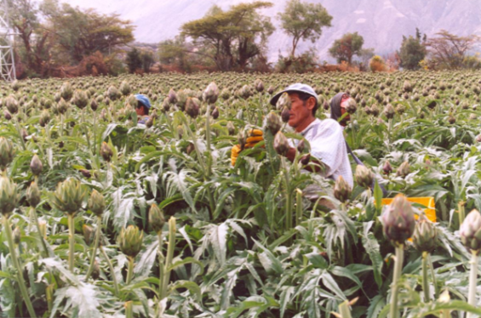

Slide 30
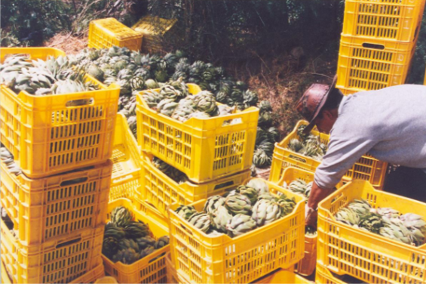

Slide 31
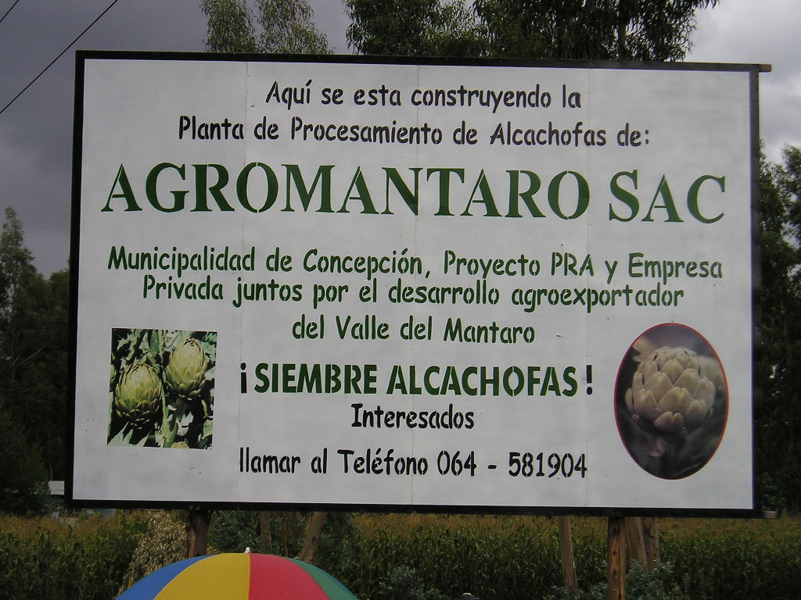
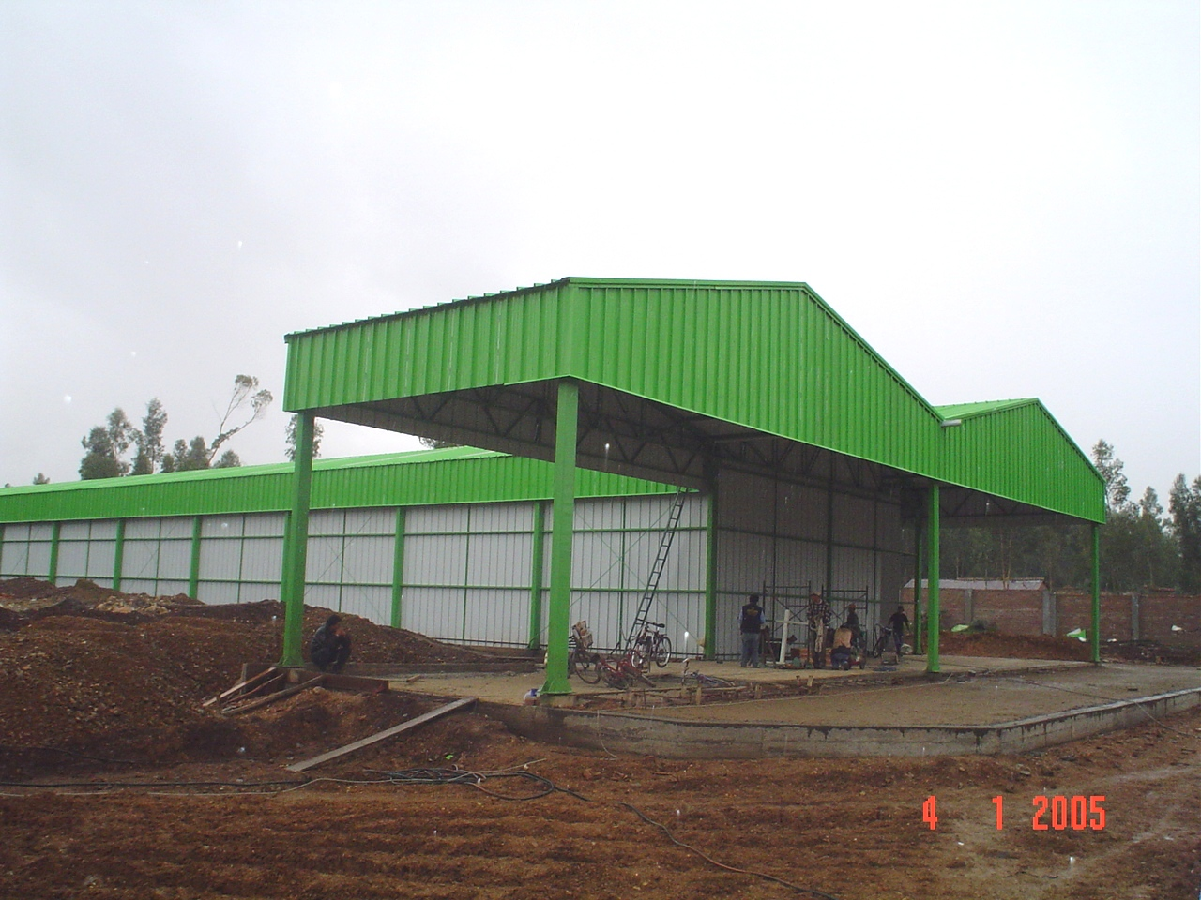
ALCACHOFA : PLANTA PROCESAMIENTO
EN HUANCAYO “AGROMANTARO”

Slide 32
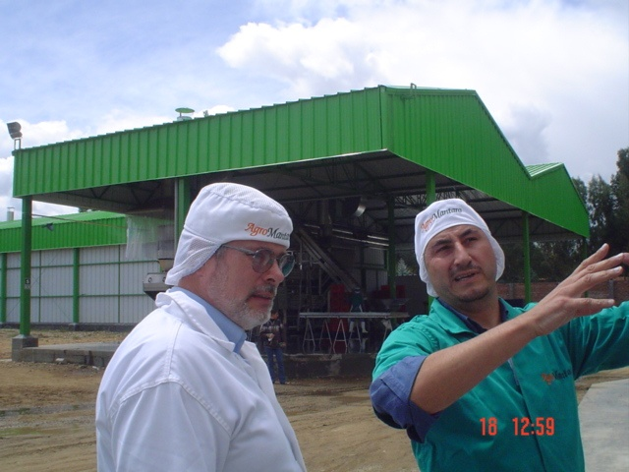
ALCACHOFA : PLANTA PROCESAMIENTO
EN HUANCAYO “AGROMANTARO”

Slide 33
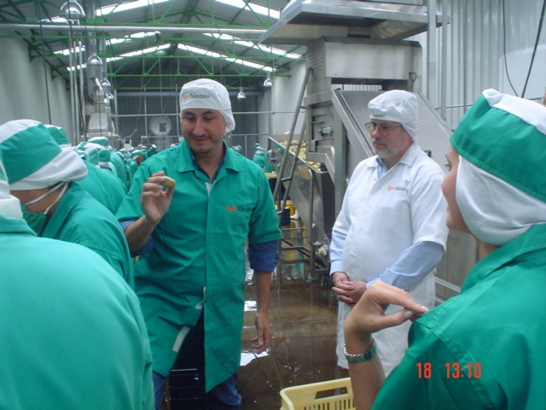
ALCACHOFA : PLANTA PROCESAMIENTO
EN HUANCAYO “AGROMANTARO”

Slide 34
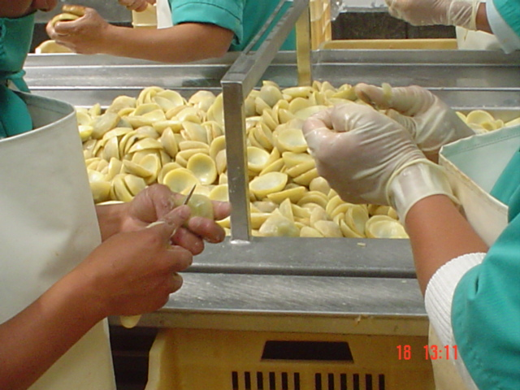
ALCACHOFA : PLANTA PROCESAMIENTO
EN HUANCAYO “AGROMANTARO”

Slide 35
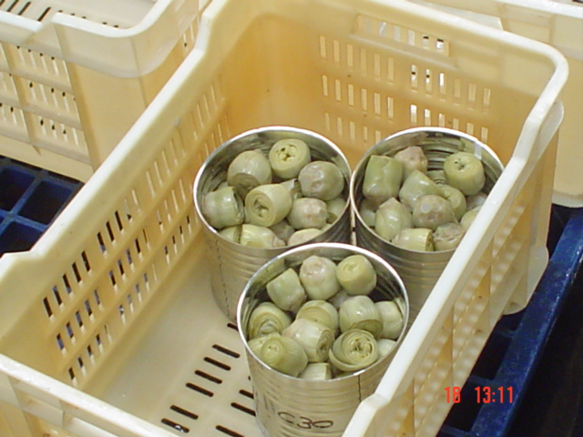
ALCACHOFA : PLANTA PROCESAMIENTO
EN HUANCAYO “AGROMANTARO”

Slide 36

ALCACHOFA : PLANTA PROCESAMIENTO
EN HUANCAYO “AGROMANTARO”

Slide 37
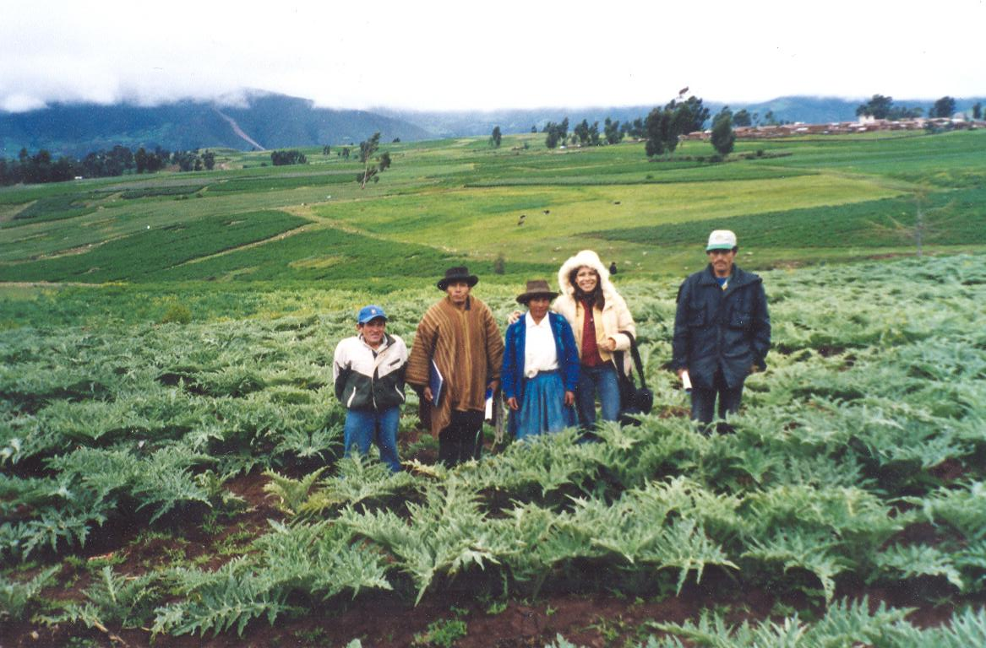
ALCACHOFA AYACUCHO - MATARÁ

Slide 38

ALCACHOFA –HUANCAVELICA
Campo de Agapito Díaz

Slide 39
ALCACHOFA –HUANCAVELICA
Campo de Agapito Díaz

Slide 40
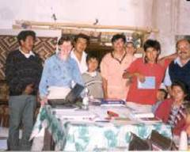
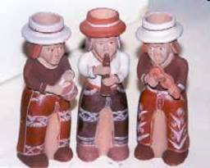
Artesanía – Ayacucho/Cusco/Puno/
Huancayo/Huancavelica
USA, EUROPA
R. Berrocal, Raymisa,
Alpaca Americana,Wayra
Peru Artcraft, Intyraymi textil,
Silver llama, Café Britt
Ventas : US$ 2.5 MM
ROL DEL PRA:
Identificación de Mercado y articulación del negocio y asistencia técnica
Mercado Final
Potenciales
Compradores
2,500 Artesanos de Quinua,
Santa Ana y Huamanga
PEQUEÑOS
PRODUCTORES
Notes:
En Artesanía se ha conectado a pequeños artesanos de Quinua, Huamanga y Santa Ana con empresas exportadoras como Raymisa, Rubén Berrocal, Perú Art Craft, entre otros. Se han generado nuevas ventas por 495,000 dólares y 169,000 jornales en estos años.

Slide 41
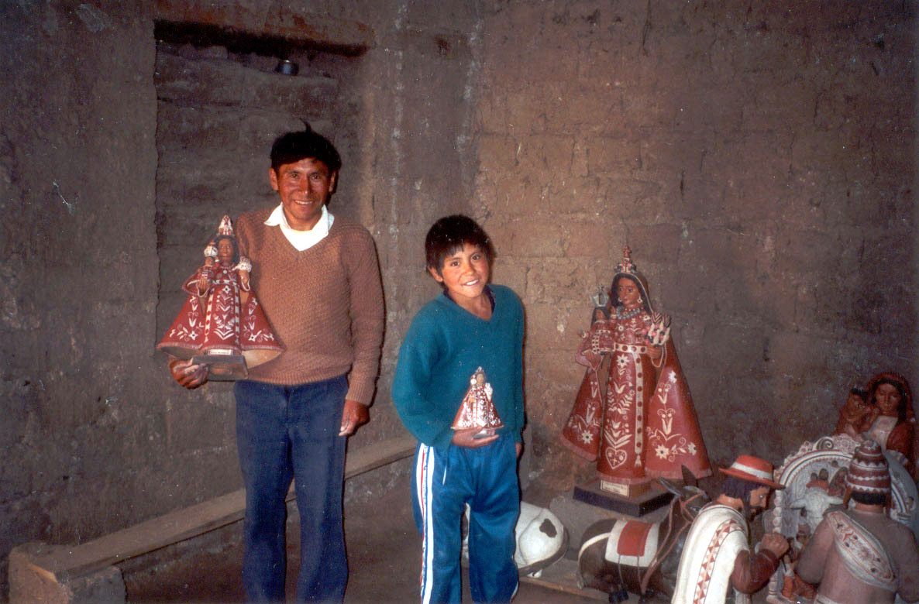
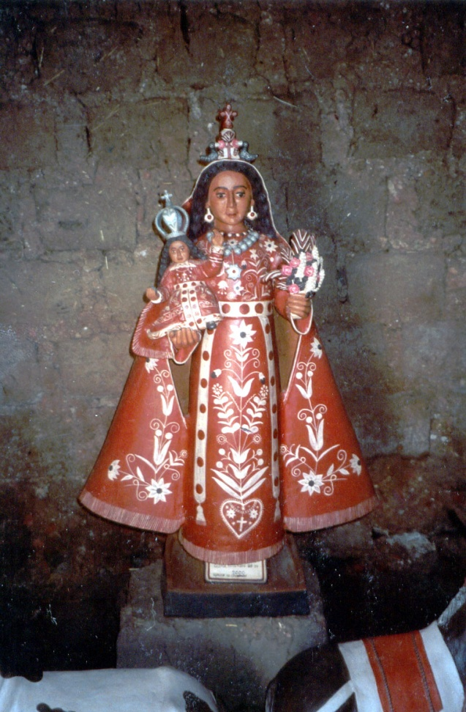
Notes:
En Artesanía se ha conectado a pequeños artesanos de Quinua, Huamanga y Santa Ana con empresas exportadoras como Raymisa, Rubén Berrocal, Perú Art Craft, entre otros. Se han generado nuevas ventas por 495,000 dólares y 169,000 jornales en estos años.

Slide 42
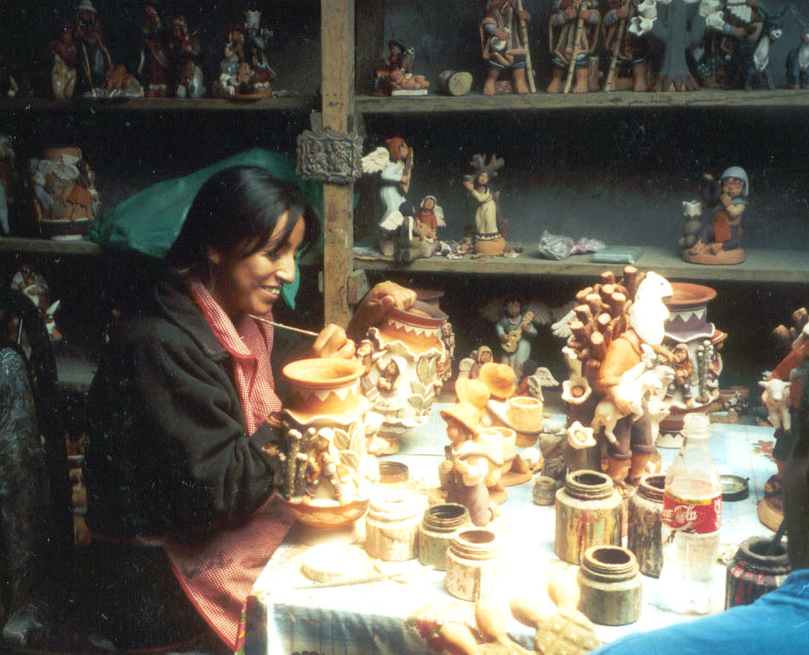
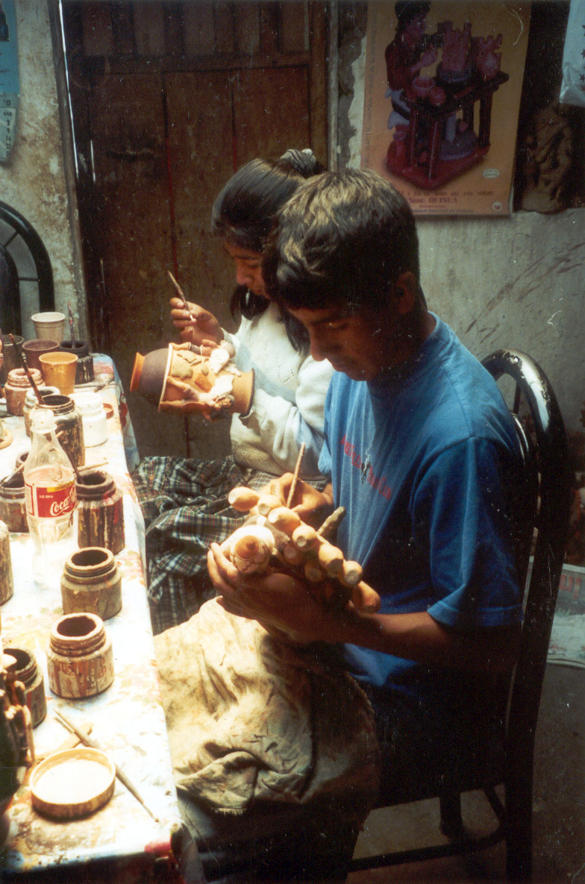
Notes:
En Artesanía se ha conectado a pequeños artesanos de Quinua, Huamanga y Santa Ana con empresas exportadoras como Raymisa, Rubén Berrocal, Perú Art Craft, entre otros. Se han generado nuevas ventas por 495,000 dólares y 169,000 jornales en estos años.

Slide 43
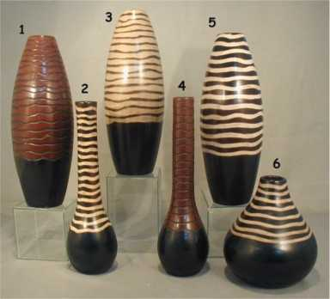
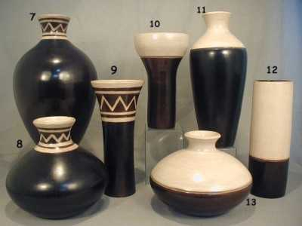
Notes:
En Artesanía se ha conectado a pequeños artesanos de Quinua, Huamanga y Santa Ana con empresas exportadoras como Raymisa, Rubén Berrocal, Perú Art Craft, entre otros. Se han generado nuevas ventas por 495,000 dólares y 169,000 jornales en estos años.

Slide 44
Notes:
En Artesanía se ha conectado a pequeños artesanos de Quinua, Huamanga y Santa Ana con empresas exportadoras como Raymisa, Rubén Berrocal, Perú Art Craft, entre otros. Se han generado nuevas ventas por 495,000 dólares y 169,000 jornales en estos años.

Slide 45
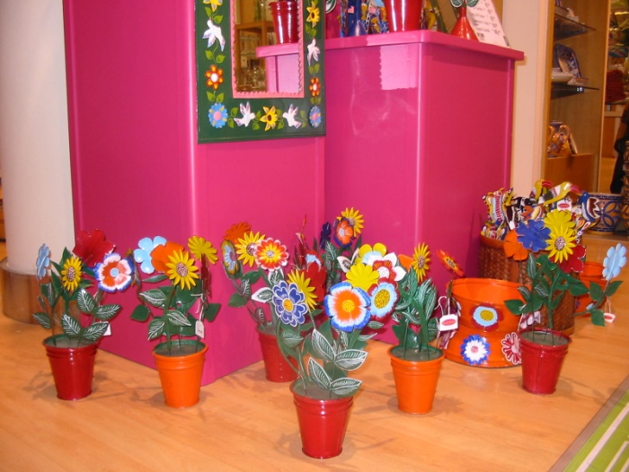
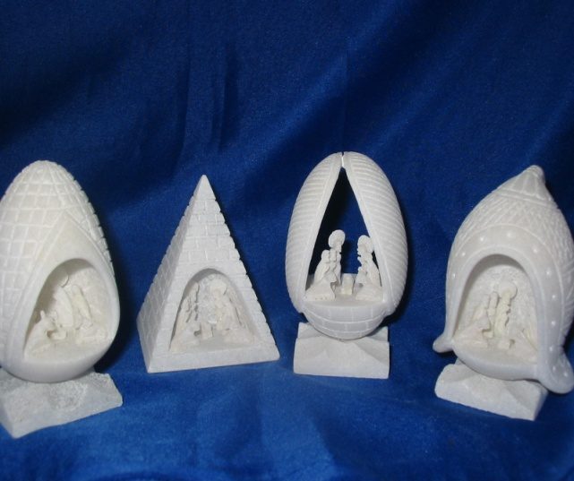
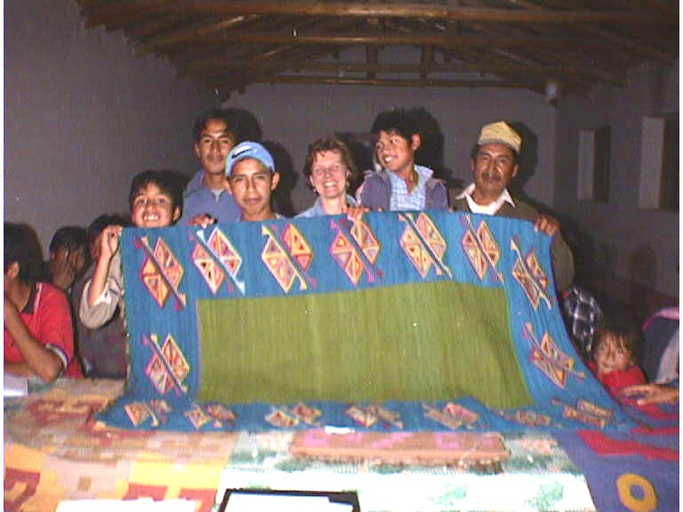

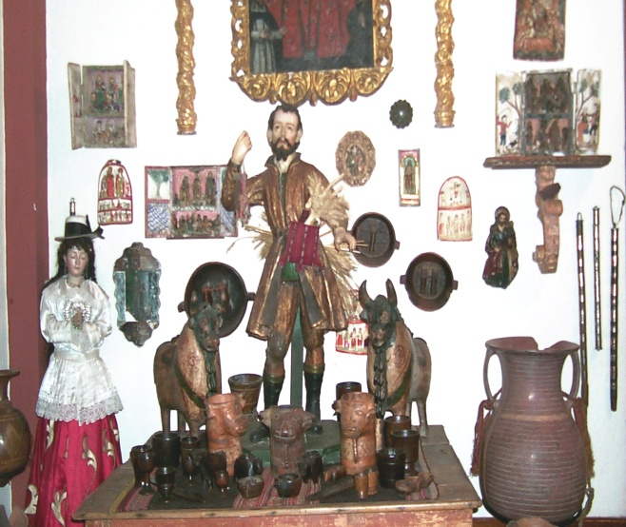

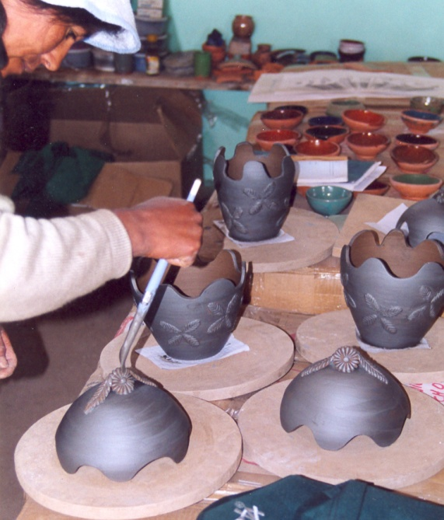
ARTESANIA –AYACUCHO-CUSCO-PUNO- HUANCAYO

Slide 46

KIWICHA –
ANDAHUAYLAS /CUSCO
Europa
Aliados:
PRODECO
OMPES Municipales de cada distrito
Función PRA : Contrato con la empresa compradora. Contacto con otras empresas compradoras
Green Hill Foods
Ventas Netas aproximadas de US$ 190,000
PRA PROMUEVE
ARTICULACION
Mercado Final
Medianos/Grandes
Potenciales
Compradores
Asistencia Técnica : control de calidad en post cosecha y organización de oferta
170 ha con
227 Productores de
Andahuaylas y Chincheros
INTEGRACION
VERTICAL
PEQUEÑOS
PRODUCTORES

Slide 47
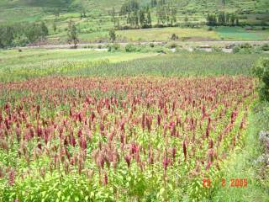


Slide 48

MENESTRAS ANDAHUAYLAS / CHINCHEROS / CUSCO
CLIENTES DE USA Y EUROPA
Aliados:
PRODECO
OMPES
SOLARIS
PRISMA
PACHACHACA
Función PRA : Contrato con la empresa compradora
ALISUR
Ventas Netas aproximadas de US$ 440,000
PRA PROMUEVE
ARTICULACION
Mercado Final
Medianos/Grandes
Potenciales
Compradores
Asistencia Técnica : control de calidad en post cosecha y organización de oferta. Contacto con otras empresas compradoras
325 ha con
217 Productores de
Andahuaylas, Chincheros y Abancay
INTEGRACION
VERTICAL
PEQUEÑOS
PRODUCTORES

Slide 49


Slide 50

CHOMPAS – PUNO
Hess Nature , Alemania
Peruvian Connection, USA
Alpaca Import, USA
Función PRA : identificación de mercado final ( Hess Nature); nueva colección (Peruvian Conecction y Alpaca Import)
Asistencia Técnica en costos, tiempos y tarifas
Royal Knit
Mercado Final
PRA PROMUEVE
ARTICULACION
Ventas:
$ 696,000
Medianos/Grandes
Potenciales
Compradores
Asistencia Técnica : organización de la producción; mejoramiento técnicas de tejido, control de calidad, acabados
30 asociaciones
de tejedoras
PEQUEÑOS
PRODUCTORES

Slide 51




Slide 52
Café Orgánico
USA: Starbucks, Sara
Lee (ATPDA)
Europa:Lavazza, Tchibo,
Rucquoy Frëres
Café: calidad+valor agregado=+precio
Con “trader” Coinca y otros (+ de 30 mill. de sacos), marketing de valor agregado: por certificación sostenible, de género, de calidad por mejora en post-cosecha por inversiones en beneficio y secado, accediendo al exigente mercado de cafés especiales (Starbucks-Usa, Sara Lee-Usa, Lavazza-Italia, Tchibo-Alemanía, etc.) con contratos de largo plazo y mejores precios. Zonas: Chanchamayo, Villa Rica, Satipo, Pangoa, Oxapampa.
COINCA/VOLCAFE/
CECOVASA
Grupos de
Productores

Slide 53


Slide 54


Slide 56


Slide 57
Reflexiones a partir de la experiencia de PRA para el diseño de una estrategia inclusiva para la sierra y la selva rural del Perú
El mejor espacio : el corredor económico
El factor dinámico : la demanda
El agente dinamizador : la empresa privada demandante
Una gran restricción : los altos costos de la información para hacer negocios
La mayor oportunidad : mercados abriéndose (TLC), empresas dispuestas a hacer negocios con los pobres, capital social como institución del mercado

Slide 58
Reflexiones a partir de la experiencia de PRA para el diseño de una estrategia inclusiva para la sierra y la selva rural del Perú
Existen ventajas comparativas en ciertas zonas de la sierra y selva rural que permitirían integrar éstas al mercado mundial y nacional ventajosamente.
Para lograr esto es necesario identificar principalmente el eslabón empresarial privado interesado en hacer negocios en estas áreas, pues es el que da autentica cohesión a toda la cadena “pequeño productor-mercado”
Mas que del “productos estrellas” se trata de identificar “agentes económicos estrellas” capaces de aprovechar estas ventajas y generar el empleo que los pobres necesitan.

Slide 59
Muchas Gracias !!! www.proyectopra.com

